Slide 1
Historia de la computadora
Y sus generaciones

Slide 2
Historia de la computadora
La primera máquina de calcular mecánica, un precursor del ordenador digital, fue inventada en 1642 por el matemático francés Blaise Pascal. Aquel dispositivo utilizaba una serie de ruedas de diez dientes en las que cada uno de los dientes representaba un dígito del 0 al 9. Las ruedas estaban conectadas de tal manera que podían sumarse números haciéndolas avanzar el número de dientes correcto. En 1670 el filósofo y matemático alemán Gottfried Wilhelm Leibniz perfeccionó esta máquina e inventó una que también podía multiplicar.
El inventor francés Joseph Marie Jacquard, al diseñar un telar automático, utilizó delgadas placas de madera perforadas para controlar el tejido utilizado en los diseños complejos. Durante la década de 1880 el estadístico estadounidense Herman Hollerith concibió la idea de utilizar tarjetas perforadas, similares a las placas de Jacquard, para procesar datos. Hollerith consiguió compilar la información estadística destinada al censo de población de 1890 de Estados Unidos mediante la utilización de un sistema que hacía pasar tarjetas perforadas sobre contactos eléctricos.

Slide 3
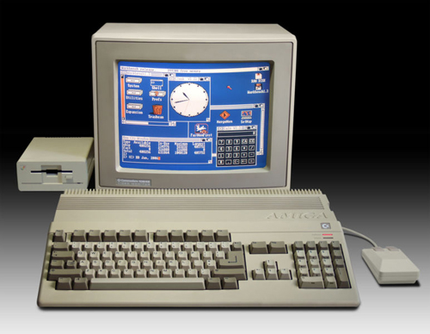
Primeros ordenadores
Los ordenadores analógicos comenzaron a construirse a principios del siglo XX. Los primeros modelos realizaban los cálculos mediante ejes y engranajes giratorios. Con estas máquinas se evaluaban las aproximaciones numéricas de ecuaciones demasiado difíciles como para poder ser resueltas mediante otros métodos. Durante las dos guerras mundiales se utilizaron sistemas informáticos analógicos, primero mecánicos y más tarde eléctricos, para predecir la trayectoria de los torpedos en los submarinos y para el manejo a distancia de las bombas en la aviación.

Slide 4
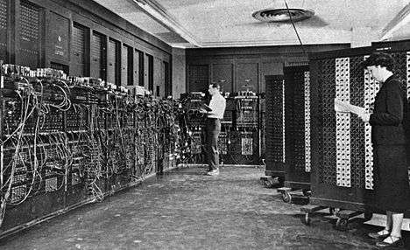
Ordenadores electrónicos
Durante la II Guerra Mundial (1939-1945), un equipo de científicos y matemáticos que trabajaban en Bletchley Park, al norte de Londres, crearon lo que se consideró el primer ordenador digital totalmente electrónico: el Colossus. Hacia diciembre de 1943 el Colossus, que incorporaba 1.500 válvulas o tubos de vacío, era ya operativo. Fue utilizado por el equipo dirigido por Alan Turing para descodificar los mensajes de radiocifrados de los alemanes. En 1939 y con independencia de este proyecto, John Atanasoff y Clifford Berry ya habían construido un prototipo de máquina electrónica en el Iowa State College (EEUU). Este prototipo y las investigaciones posteriores se realizaron en el anonimato, y más tarde quedaron eclipsadas por el desarrollo del Calculador e integrador numérico digital electrónico (ENIAC) en 1945. El ENIAC, que según mostró la evidencia se basaba en gran medida en el ‘ordenador’ Atanasoff-Berry (ABC, acrónimo de Electronic Numerical Integrator and Computer), obtuvo una patente que caducó en 1973, varias décadas más tarde.

Slide 5
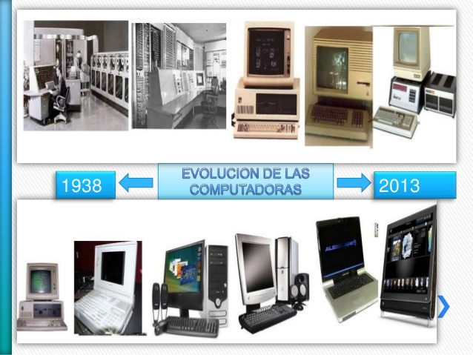
GENERACIONES DE LAS COMPUTADORAS
Las computadoras han ido evolucionando desde su creación, pasando por diversas generaciones, desde 1940 hasta la actualidad. La historia de las computadoras ha pasado por muchas generaciones hasta la sexta en la actualidad.

Slide 6
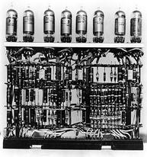
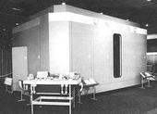
Primera Generación (1951 a 1958)
Las computadoras de la primera Generación emplearon bulbos para procesar información. La programación se realizaba a través del lenguaje de máquina. Las memorias estaban construidas con finos tubos de mercurio líquido y tambores magnéticos. Los operadores ingresaban los datos y programas en código especial por medio de tarjetas perforadas. El almacenamiento interno se lograba con un tambor que giraba rápidamente, sobre el cual un dispositivo de lectura/escritura colocaba marcas magnéticas. Estos computadores utilizaban la válvula de vacío. Por lo que eran equipos sumamente grandes, pesados y generaban mucho calor.
La Primera Generación se inicia con la instalación comercial del UNIVAC construida por Eckert y Mauchly. El procesador de la UNIVAC pesaba 30 toneladas y requería el espacio completo de un salón de 20 por 40 pies.

Slide 7
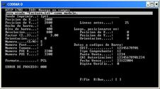
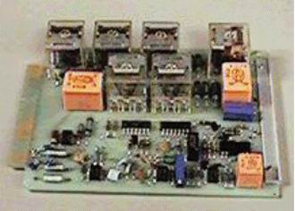
Segunda Generación (1959-1964)
Los programas de computadoras también mejoraron. COBOL desarrollado durante la 1era generación estaba ya disponible comercialmente. Los programas escritos para una computadora podían transferirse a otra con un mínimo esfuerzo. El escribir un programa ya no requería entender plenamente el hardware de la computación.
El Transistor Compatibilidad Limitada sustituye la válvula de vacío utilizada n la primera generación. Los computadores de la segunda generación eran más rápidos, más pequeños y con menores necesidades de ventilación. Estas computadoras también utilizaban redes de núcleos magnéticos en lugar de tambores giratorios para el almacenamiento primario. Estos núcleos contenían pequeños anillos de material magnético, enlazados entre sí, en los cuales podían almacenarse datos e instrucciones.

Slide 8
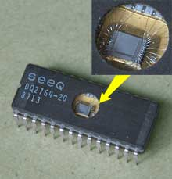
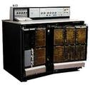
Tercera Generación (1964-1971)
Los circuitos integrados permitieron a los fabricantes de computadoras incrementar la flexibilidad de los programas, y estandarizar sus modelos. La IBM 360 una de las primeras computadoras comerciales que usó circuitos integrados, podía realizar tanto análisis numéricos como administración o procesamiento de archivos. Los clientes podían escalar sus sistemas 360a modelos IBM de mayor tamaño y podían todavía correr sus programas actuales. Las computadoras trabajaban a tal velocidad que proporcionaban la capacidad de correr más de un programa de manera simultánea (multiprogramación).
Circuitos Integrados, (Compatibilidad con Equipo Mayor, Multiprogramación, Minicomputadora). Las computadoras de la tercera generación emergieron con el desarrollo de los circuitos integrados (pastillas de silicio) en las cuales se colocan miles de componentes electrónicos, en una integración en miniatura. Las computadoras nuevamente se hicieron más pequeñas, más rápidas, desprendían menos calor y eran energéticamente más eficientes. Antes del advenimiento de los circuitos integrados, las computadoras estaban diseñadas para aplicaciones matemáticas o de negocios, pero no para las dos cosas.

Slide 9
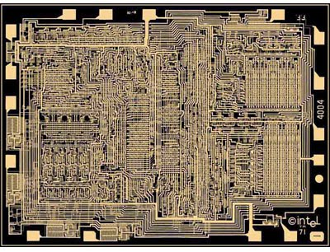

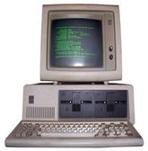
Cuarta Generación (1971 a 1981)
El tamaño reducido del microprocesador y de chips hizo posible la creación de las computadoras personales (PC)En 1971, Intel Corporación, que era una pequeña compañía fabricante de semiconductores ubicada en Silicon Valley, presenta el primer microprocesador o Chip de 4 bits, que en un espacio de aproximadamente 4 x 5 mm contenía 2 250 transistores.Este primer microprocesador fue bautizado como el 4004.
Esta generación de computadoras se caracterizó por grandes avances tecnológicos realizados en un tiempo muy corto. En 1977 aparecen las primeras microcomputadoras, entre las cuales, las más famosas fueron las fabricadas por Apple Computer, Radio Shack y Commodore Busíness Machines. IBM se integra al mercado de las microcomputadoras con su Personal Computer, de donde les ha quedado como sinónimo el nombre de PC, y lo más importante; se incluye un sistema operativo estandarizado, el MS- DOS (Microsoft Disk Operating System).
Microprocesador, Chips de memoria, Micro miniaturización, dos mejoras en la tecnología de las computadoras marcan el inicio de la cuarta generación: el reemplazo de las memorias con núcleos magnéticos, por las de chips de silicio y la colocación de Muchos más componentes en un Chip: producto de la micro miniaturización de los circuitos electrónicos.

Slide 10
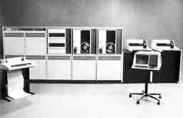
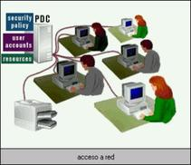
Quinta Generación ( 1982 - 1990 )
fue la utilización de redes de computadoras y estaciones de trabajo de un solo usuario. En lo referente a redes, en este período hubo un gran desarrollo sostenido durante todo el período naciendo conceptos como redes de área amplia (Wide Area Network, WAN), complementando a las redes de área local (Local Area Network, LAN), estimulando la ransición del esquema tradicional de Marcos Principales (Mainframes) hacia la computación distribuida, en donde cada usuario tiene su propia estación de trabajo para tareas personales con poco grado de complejidad, compartiendo recursos costosos de los servidores principales.
La quinta generación vio la introducción de máquinas con cientos de procesadores que podían estar trabajando de manera simultánea en diferentes partes de un mismo programa. La escala de la integración en los semiconductores continuó a una velocidad estrepitosa al grado de que para 1990 era posible construir pastillas de una pulgada cuadrada con un millón de componentes, y de manera análoga las memorias hechas de semiconductores se volvieron estándar en todas las computadoras. Uno de los nuevos desarrollos que alimentaron el crecimiento de los equipos paralelos

Slide 11
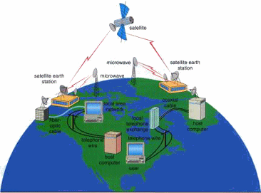
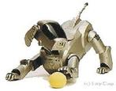
Sexta Generación ( 1991 en adelante )
Las computadoras de esta generación cuentan con arquitecturas combinadas Paralelo Vectorial, con cientos de microprocesadores vectoriales trabajando al mismo tiempo; se han creado computadoras capaces de realizar más de un millón de millones de operaciones aritméticas de punto flotante por segundo (teraflops); las redes de área mundial (Wide Area Network, WAN) seguirá creciendo desorbitadamente utilizando medios de comunicación a través de fibras ópticas y satélites, con anchos de banda impresionantes. Las tecnologías de esta generación ya han sido desarrolladas o están en ese proceso. Algunas de ellas son: inteligencia / artificial distribuida; teoría del caos, sistemas difusos, holografía, transistores ópticos, etcétera.

